Slide 1
Calcul mental

Slide 2
Calculer la différence de 35 et 29
Diapositive n°1

Slide 3
Diapositive n°2
Ajouter tous ces nombres
26
27
23
74

Slide 4
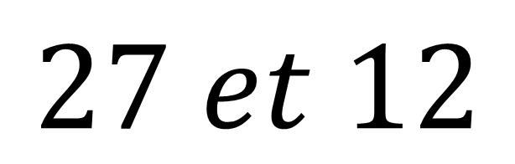
Diapositive n°3
Calcule la somme de
$$27 et 12$$

Slide 5
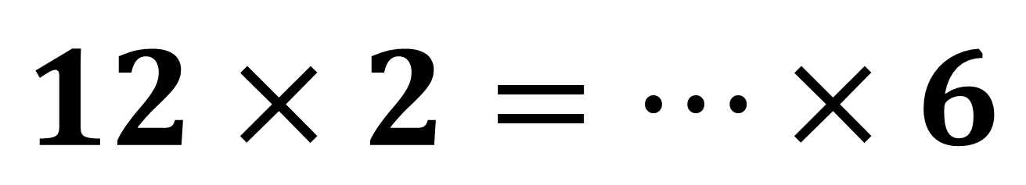
Diapositive n°4
Complète
$$12×2=…×6$$

Slide 6
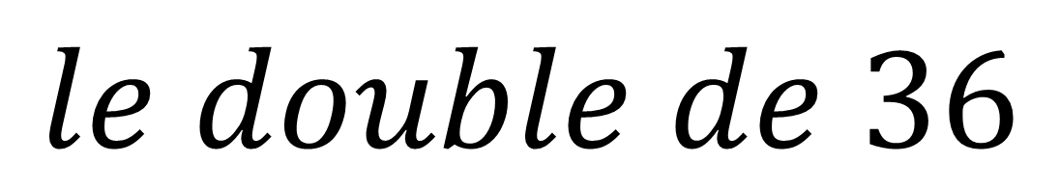
Diapositive n°5
Calcule
$$le double de 36$$

Slide 7
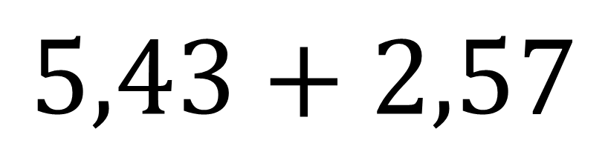
Diapositive n°6
Calcule
$$5,43+2,57$$

Slide 8
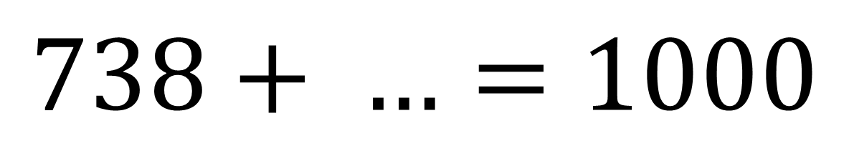
Diapositive n°7
Complète
$$738+ …=1000$$

Slide 9
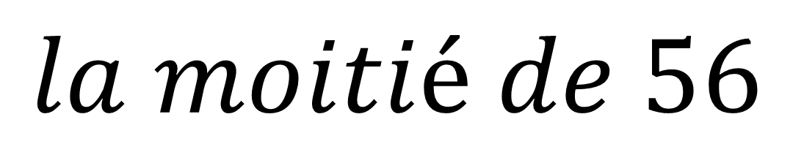
Diapositive n°8
Calcule
$$la moitié de 56$$

Slide 10
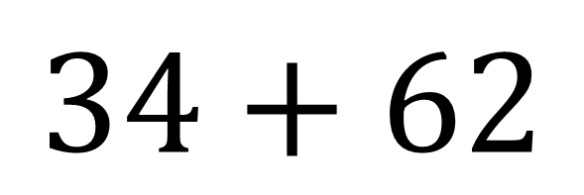
Diapositive n°9
Calcule
$$34+62$$

Slide 11
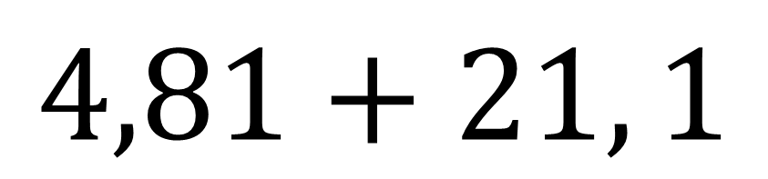
Diapositive n°10
Calcule
$$4,81+21, 1$$

Slide 12
FIN
Posez les stylos

